Slide 1
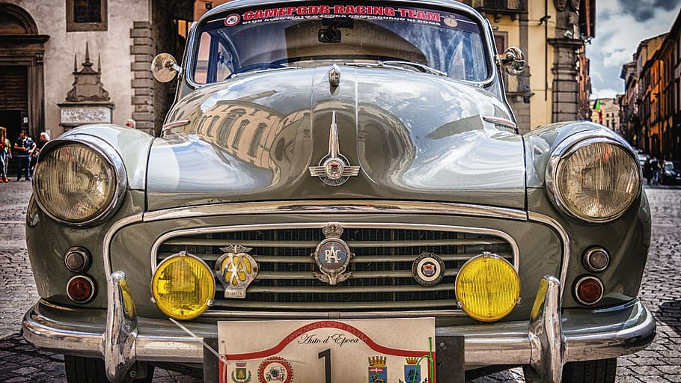
voXmiT!
Voneinander und miteinander
Sprache lernen!
BITTE EINSTEIGEN –
WEITER GEHT‘S INS ABENTEUER
DER WELT DER SPRACHEN!

Slide 2
Gemeinsam sprecht ihr bestimmt noch andere Sprachen als Deutsch in eurer Klasse!
Hier könntest du jetzt ausprobieren, wie man voneinander und miteinander mit diesen Sprachen spielen und etwas lernen könnte …
Vielleicht habt ihr selbst eine großartige Idee, dann erzählt es uns doch! Über die Emailadresse: office@voxmi.at, wir könnten es dann auf unserer Homepage herzeigen, wenn ihr das wollt!

Slide 3
Ihr seid Kuddelmuddel - Dichter
Habt ihr schon einmal ein lustiges Sprachkuddelmuddel- Gedicht verfasst? Das geht auch mit einem Rap …
Dichtet ein bekanntes Gedicht um oder neu, in dem ihr möglichst viele Wörter durch fremdsprachige ersetzt!
So zum Beispiel:
Mother in the kitchen bakes
Schoko-, Nuss- and Mandelkeks
Daddy in the Nebenraum
Schmücks a Riesen-Weihnachtsbaum
He is hanging auf the balls,
Then he from the Leiter falls...
https://www.feierabend.de/Oesterreich/DIES-und-DAS-und-SPASS/Ein-englisch-deutsches-Weihnachtsgedicht-15374.htm

Slide 4
Die Sprachenwelt lässt grüßen!
Wenn ihr euch in der Früh begrüßt, könntet ihr jeden Tag einen andere Sprache dafür auswählen! Das geht natürlich auch an Geburtstagen oder so ..
mirëmëngjesi egun on dobro jutro добро утро god morgen Good Morning tere hommikust hyvää huomenta bonjour bo día καλημέρα maidin mhaith góðan daginn buongiorno אַ גוטנ מאָרגן bon dia dobro jutro labrīt labas rytas għodwa t-tajba добро утро goedemorgen god morgen dzień dobry bom dia bună dimineața Доброе утро god morgon добро јутро dobrý deň dobro jutro buenos días dobrý den доброго ранку jó reggelt bore da добрае раніца
Wie sagt man Guten Morgen in verschiedenen Sprachen? (indifferentlanguages.com)

Slide 5
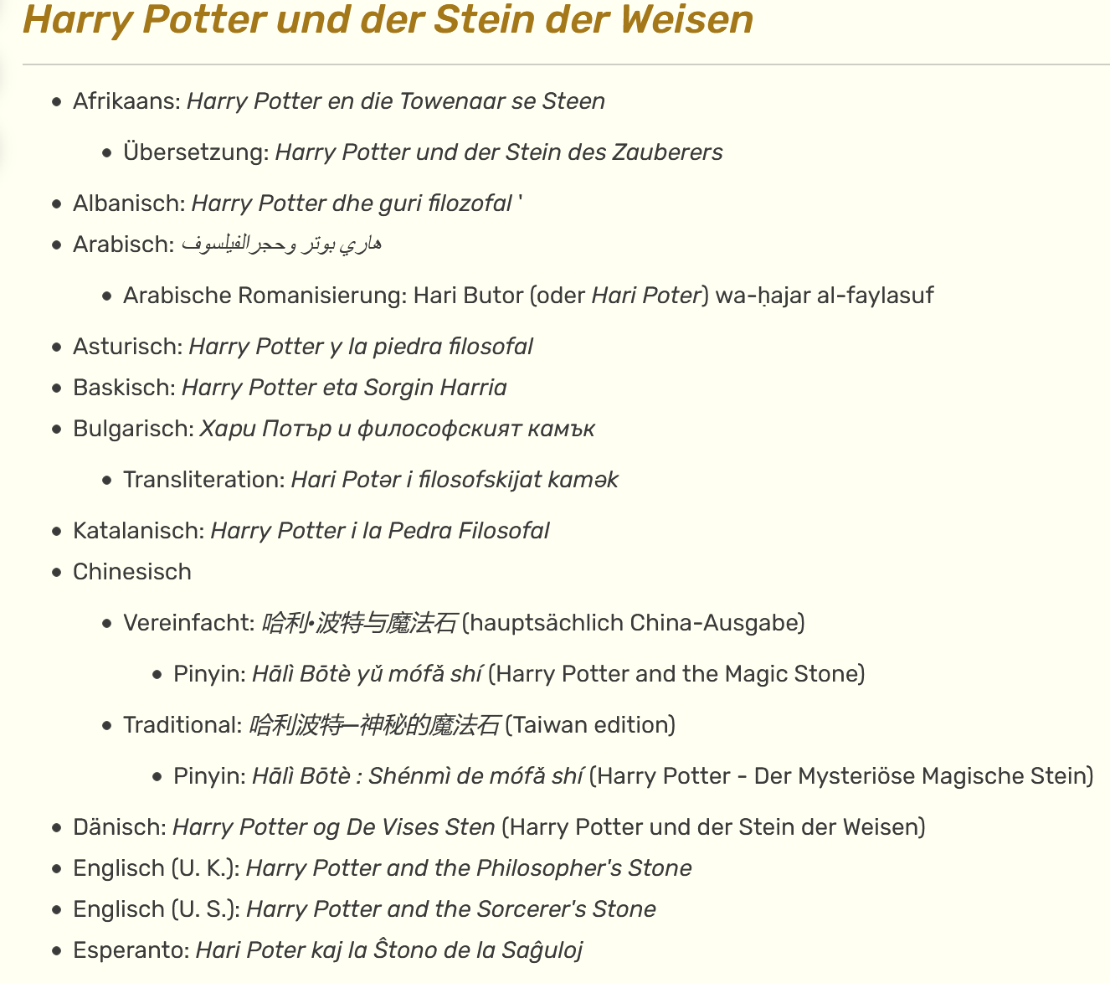
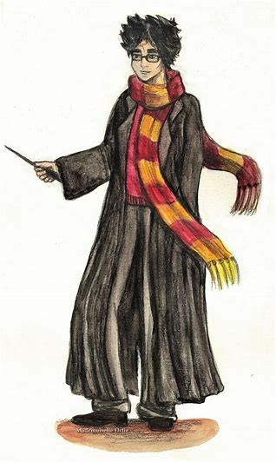
Grenzenlos Geschichten…
Ihr könntet Sprüche oder Titel aus bekannten Jugendbüchern in anderen Sprachen lernen!
Liste von Titeln von Harry Potter-Büchern in anderen Sprachen | Harry-Potter-Lexikon | Fandom
https://th.bing.com/th/id/OIP.G1NK0gvVs1XOUtxHjDwfrgHaMW?w=182&h=304&c=7&o=5&dpr=1.75&pid=1.7

Slide 6
Aioli Baba Ghanoush Birne Helene Borschtsch Bouillabaisse Brioche Béchamel Bœuf Stroganoff Caesar Salad Canapé Caprese Carpaccio Cassoulet Cevapcici Chateaubriand Chesterfield Chop Suey Chorizo Coq au vin Cordon bleu Crème brûlée Eisbein Esterházy Filet Wellington Flammkuchen Foie gras Frikassee Gazpacho Germknödel Halver Hahn Himmel und Erde Kaiserschmarrn Kutteln Königsberger Klopse Köttbullar Labskaus Leipziger Allerlei Minestrone Ossobuco Panna cotta Pfirsich Melba Ratatouille Saltimbocca Schakschuka Spaghetti Carbonara Steak-Arten Strammer Max Surf and Turf Tafelspitz Tiramisù Vitello tonnato Waldorfsalat Zabaglione Zürcher Geschnetzelt
Herbei zum Sprachenbrei!
Ihr könntet doch gemeinsam über Essen aus verschiedenen Ländern sprechen, mit den Originalbegriffen der Bezeichnungen und der Zutaten!

Slide 7
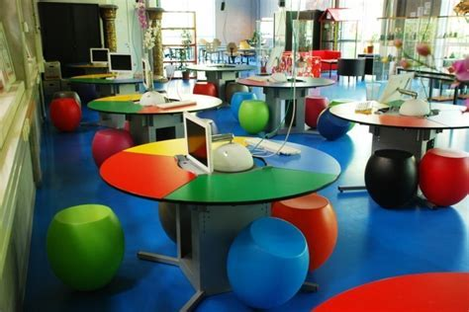
Das Schulgebäude mit der Sprachenbrille entdecken!
Ihr könntet Schulführer spielen, dann führt ihr durch eure Schule und sprecht mit MitschülerInnen in einer anderen Sprache, so bekommen ganz vertraute Dinge ein anderes Gesicht!
https://th.bing.com/th/id/OIP.tw0ykxRGjZK8demZEPaMdgHaE8?w=271&h=181&c=7&o=5&dpr=1.75&pid=1.7

Slide 8
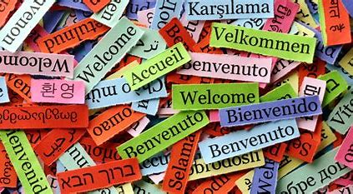
Tauschhandel!
Ihr tauscht Lieblingswörter aus verschiedensten Sprachen miteinander aus!
https://th.bing.com/th/id/OIP.mJiYGl6ldK6vkTvy2tZ2eAHaDp?w=312&h=172&c=7&o=5&dpr=1.75&pid=1.7

Slide 9
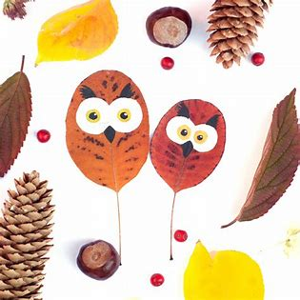
Lebendes Sprachmemory
Ihr schickt zwei MitschülerInnen hinaus, die später hereinkommen, in der Zwischenzeit suchen sich immer zwei Kinder jeweils ein Wort aus ein und derselben Sprache aus, bis eben viele Sprachen in Pärchen vertreten sind. Dann ruft ihr die anderen beiden zurück, die wenn sie euch „antippen“ nur das Wort hören (ohne Übersetzung) und erraten müssen, welche Pärchen (wie bei Memory) eben zusammengehören. Wer die meisten richtig geraten hat, gewinnt.
https://th.bing.com/th/id/OIP.NqR_fsx9gXBizNxIki3h8QHaHa?w=180&h=180&c=7&o=5&dpr=1.75&pid=1.7

Slide 10
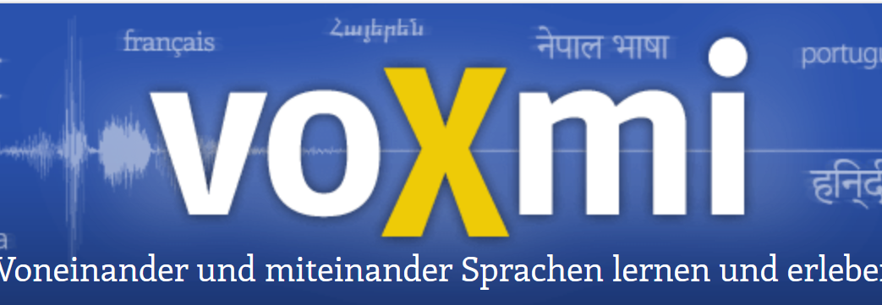
http://www.voxmi.at/
Eine voXmi – Schule achtet darauf, dass alle wissen, was Sprache für ein großartiger Schatz ist, den wir alle gemeinsam besitzen!
Zeichne deinen Sprachschatz und schicke uns dein Bild als Foto oder Scan!
Dann kannst du etwas bei voXmi gewinnen!

Slide 11
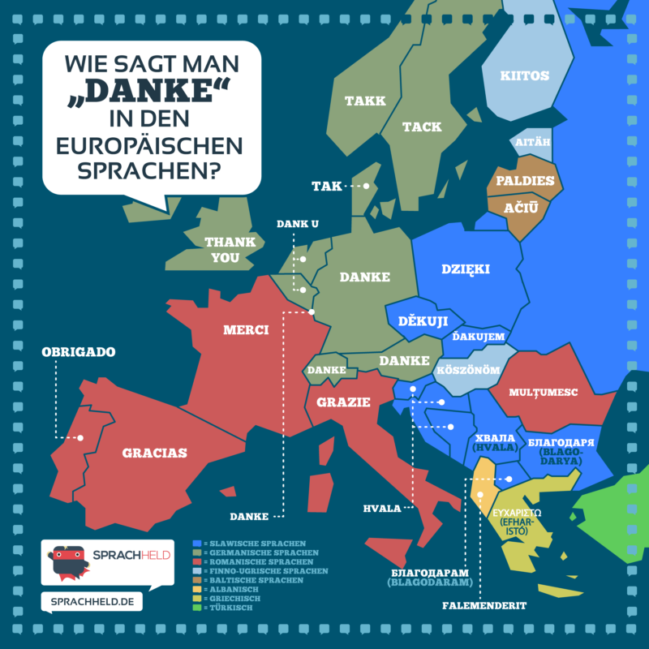
https://www.sprachheld.de/danke-verschiedenen-sprachen-europa/
Die nicht extra angegebenen Abbildungen dieser Powerpoint kommen aus Pixabay und Stock und sind zur Wiederverwendung gekennzeichnet

